Slide 1
第三课 保罗的信主与成长
▲本课大纲：
一、保罗原是怎样的人
二、保罗如何信主
三、默默地传道
四、保罗的使命
▲相关经文：使徒行传9:1-31、11:19-30、22:1-21、26:1-29
▲本课金句：加拉太书2:20
我已经与基督同钉十字架，现在活着的不再是我，乃是基督在我裏面活着；并且我如今在肉身活着，是因信上帝的儿子而活；他是爱我，为我舍己。

Slide 2
思考问题
你是否有令别人羡慕的出生背景或国籍？它可以在上帝手中被主所使用吗？
如果你对原先所排斥的东西，后来却发现它是对的，或以为自己原先所作所想是对的，后来却发现是错了，你会有什么样的感觉?你会有何种反应?你有这样的经验吗？
扫罗是如何信主的？你是如何信主的？你会不会羡慕像保罗或某某人那样信主的经历？
在你信主之后，有什么样的经历，使你属灵的生命有所成长？
今天，上帝托付给你的使命是什么？你如何得知、如何执行？

Slide 3
保罗成为怎样的人
罗马书 14:8：“我们若活着，是为主而活；若死了，是为主而死。所以，我们或活或死，总是主的人。”
腓立比书 1:21：“因我活着就是基督，我死了就有益处。”
This life that I have is the life of Christ. This is life that I have is the life of God in me. Zoe Zoe …. (The Life of God)
https://www.youtube.com/watch?v=jK_w90R-oQE&list=RDjK_w90R-oQE&start_radio=1
Apostle Joshua Selman Worships

Slide 4
九、使徒行传与保罗书信的写作 (来自田牧师）
1.第一次旅行布道之后，1卷：加拉太书（约40-49 A.D.）
2.第二次旅行布道之中，2卷：帖撒罗尼迦前、后书（约50-54 A.D.）
3.第三次旅行布道之中，3卷：哥林多前、后书，罗马书（约50-57 A.D.）
4.第一次被监禁，监狱书信四卷：以弗所书、腓立比书、歌罗西书、腓利门书（60-62 A.D.）
5.被释放期间，教牧书信二卷，提摩太前书，提多书（62-66 A.D.）
6.第二次被监禁，教牧书信一卷：提摩太后书（67 A.D.）

Slide 5
一、保罗原是怎样的人
保罗又名扫罗，保罗是他的希腊名字，当他信主以后过一段时间开始第一次宣教时，使徒行传就改称他为保罗(徒13:9)。
他的出生：扫罗出生在基利家的大数(徒21:39)，这并不是一个无名的小城，而是一个大学城，它不但有希腊化的色彩，同时也是一个政治和商业的中心。
徒21:39 保罗说：“我本是犹太人，生在基利家的大数，并不是无名小城的人。

Slide 6
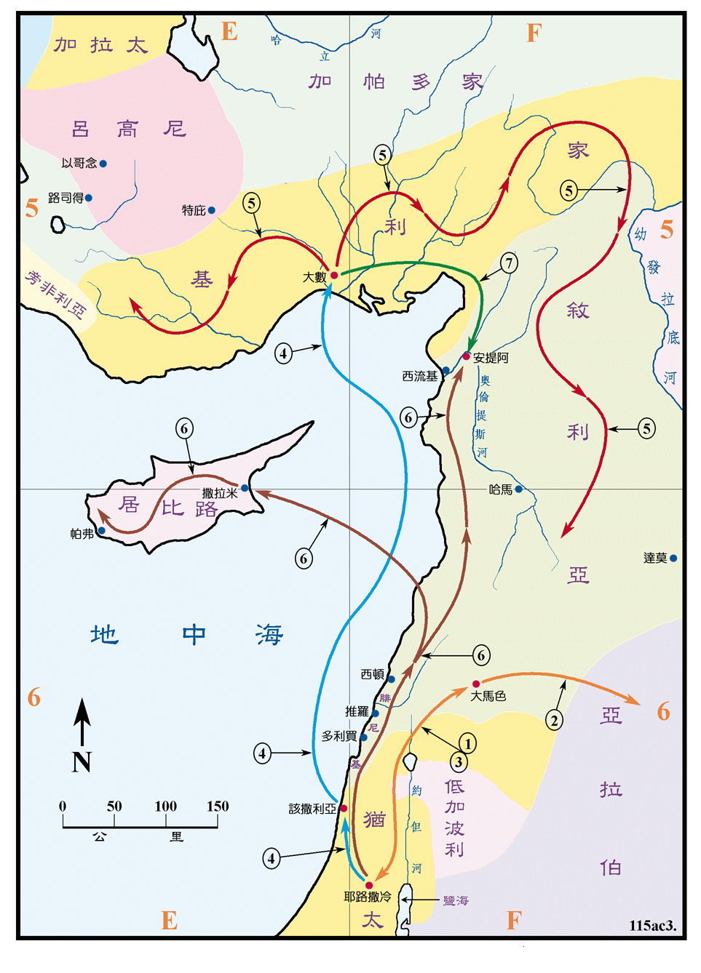
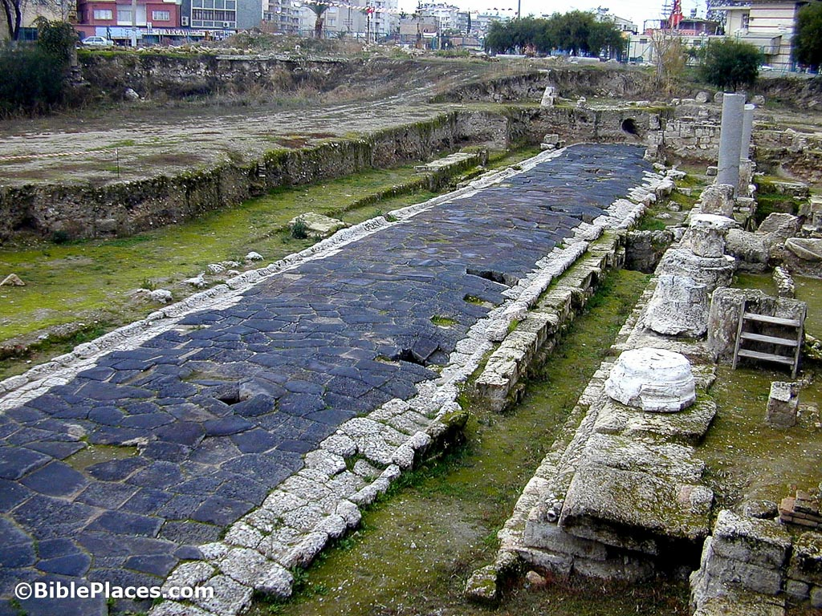
基利家的大数
“你是罗马人吗？他说：是。百夫长说：我用许多银子才入了这民的名分。保罗说：‘我生来就是。’” ——使徒行传 22:27-28

Slide 7
大数的历史与文化背景
1. 地理位置
· 大数是位于今土耳其南部的一个古城，靠近地中海，属于“基利家”省份。
· 它是通往东方的贸易通道之一，交通便利，商贸繁荣。
2. 文化与教育
大数在古代以“学术与哲学”著称，是当时罗马帝国重要的文化中心之一。
有历史学家记载，大数的学术地位甚至可以与雅典和亚历山大城相比。因此，保罗说“大数并非无名小城”是有历史根据的。
3. 政治地位
大数是罗马帝国的“自由城”（Free City），享有高度自治权。
保罗身为“大数人”，很可能是因出生在这“自由城”而拥有“罗马公民权”。

Slide 8
Further Tarsus History
During this time of Pompey (67 BC), Tarsus was made the capital over the Roman province of Cilicia, and Jews began to receive Roman citizenship. Antony, who controlled the eastern provinces, declared the city free in 42 BC. Tarsus continued to receive special privileges under Augustus, who exempted the city from imperial taxation because Athenodorus, his teacher and friend, was a Tarsian. Tarsus grew into a cultural and intellectual center. Stoic philosophers like Athenodorus, Zeno, Antipater, and Nestor lived in the city in the 1st century AD.
斯多葛派就像是人生的“心理健身房”。它教导我们，真正的幸福不是来自外在的财富或运气，而是源于我们内心的德行和理性的掌控。 它鼓励我们接受无法改变的，改变可以改变的，并拥有辨别两者的智慧，从而在任何环境中都能找到内心的平静与力量。
这个学派对后世的伦理学、心理学和认知行为疗法（CBT）都产生了深远的影响。

Slide 9
大数对保罗的影响
保罗虽然是虔诚的犹太人，却生于充满希腊化文化的城市大数，从小接触多元文化，这可能使他日后能够在外邦人中自由穿梭，精通希腊语，熟悉哲学思想，有利于他作为使徒向希腊人和外邦人传福音。

Slide 10
一、保罗原是怎样的人
他的身份：扫罗是一个犹太人(徒21:39)，属便雅悯支派，出生第八天就受割礼，是希伯来人所生的希伯来人(腓3:5)。不过，他从出生就具有罗马公民的身份，光是这一点就教抓他的千夫长羡慕不已(徒22:27-29)。
“我父亲是法利赛人，我也是法利赛人。”——使徒行传 23:6
徒21:39 保罗说：“我本是犹太人，生在基利家的大数，并不是无名小城的人。

Slide 11
一、保罗原是怎样的人
受教育：扫罗生长在耶路撒冷，受教在着名的犹太拉比迦玛列的门下，可以说是按其祖宗严谨的律法受教(徒22:3)。迦玛列是犹太伟大教师希列(Hillel,60B.C.-21A.D.)的孙子及继承者。希列对犹太律法的教导比其相对立的学派沙买(Shammai)更前进，更自由。
“但有一个法利赛人名叫迦玛列，是众百姓所敬重的律法师，在公会中站起来，吩咐人把使徒暂且带到外面去。” ——使徒行传 5:34
迦玛列在犹太最高法院“公会”中担任重要角色。
迦玛列属于著名的希列学派，主张较为宽容、开明的律法解释。
迦玛列（Gamaliel），意为“神的报应”
徒行传 5:38 现 在 ， 我 劝 你 们 不 要 管 这 些 人 ， 任 凭 他 们 罢 ！ 他 们 所 谋 的 、 所 行 的 ， 若 是 出 於 人 ， 必 要 败 坏 ；
³⁹ 若 是 出 於 神 ， 你 们 就 不 能 败 坏 他 们 ， 恐 怕 你 们 倒 是 攻 击 神 了 。
⁴⁰ 公 会 的 人 听 从 了 他 ， 便 叫 使 徒 来 ， 把 他 们 打 了 ， 又 吩 咐 他 们 不 可 奉 耶 稣 的 名 讲 道 ， 就 把 他 们 释 放 了 。

Slide 12
犹太教四大主要派别比较
特征 | 法利赛人（Pharisees） | 撒都该人（Sadducees） | 艾赛尼派（Essenes） | 奋锐党（Zealots）
共同点 | 信仰犹太教；尊崇耶和华；承认《摩西五经》；都认为自己是上帝的选民
核心信仰 | 书面律法 + 口传律法 | 只承认书面律法（《摩西五经》） | 严格的禁欲主义和末世论 | 唯独耶和华为王，反对罗马统治
死后信仰 | 相信灵魂不朽与身体复活；相信天使和灵的存在。 | 不相信死后复活，也不相信天使和灵的存在。 | 相信灵魂不朽；相信死后有奖赏和惩罚。 | 相信死后复活，尤其为殉道者。
社会地位 | 中产阶级，包括文士、学者。受平民百姓爱戴。 | 上层阶级，主要是富有的祭司和贵族。控制圣殿。 | 与世隔绝的社群，在沙漠中过着修道生活。 | 下层平民，由狂热的民族主义者组成。
政治立场 | 反罗马，但主要通过和平手段影响政治，不主张暴力反抗。 | 亲罗马，与罗马当局合作以维持圣殿和自身特权。 | 反罗马，但通过从社会分离来表达，不直接参与政治。 | 狂热地反罗马，主张通过暴力起义推翻罗马。
生活方式 | 严格遵守律法，但追求在日常生活中应用，与民众生活融合。 | 重视圣殿祭祀，生活较为奢华。 | 严格的公有制、禁欲主义和洁净礼仪。 | 激进，经常组织暴力活动和抵抗。
影响力 | 在会堂和民众中影响深远，是未来犹太教的基石。 | 在圣殿中拥有绝对权力，圣殿被毁后影响力迅速衰退。 | 在公元70年圣殿被毁后消失。 | 最终导致了公元66年犹太人反抗罗马的战争，并最终被镇压。
Notes:
Lots of them are Not real believers

Slide 13
一、保罗原是怎样的人
操多种语言：当犹太人在耶路撒冷捉拿保罗时，他用他们的母语希伯来话对他们说话(徒22:1-2)。但是对罗马的千夫长却说希腊话，叫千夫长感到希奇，以为保罗是从前作乱的埃及人(徒21:37-40)，其实不是。
徒21 ³⁷ 将要带他进营楼，保罗对千夫长说：“我对你说句话可以不可以？”他说：“你懂得希腊话吗？ ³⁸ 你莫非是从前作乱、带领四千凶徒往旷野去的那埃及人吗？” ³⁹ 保罗说：“我本是犹太人，生在基利家的大数，并不是无名小城的人。求你准我对百姓说话。” ⁴⁰ 千夫长准了。保罗就站在台阶上，向百姓摆手。他们都静默无声，保罗便用希伯来话对他们说：

Slide 14
一、保罗原是怎样的人
宗教信仰：扫罗是一个标准的犹太教徒，他自己说，「我又在犹太教中，比我本国许多同岁的人更有长进，为我祖宗的遗传更加热心。」(加1:14)他是一个法利赛人，严守律法，无可指摘(腓3:5-6)，并且热心事奉上帝(徒22:3)。
腓立比书 3:5 我第八天受割礼，我是以色列族便雅悯支派的人，是希伯来人所生的希伯来人。就律法说，我是法利赛人； ⁶ 就热心说，我是逼迫教会的；就律法上的义说，我是无可指摘的。

Slide 15
一、保罗原是怎样的人
其职业：扫罗原是以制造帐棚为业(徒18:3)，当时，每一个犹太律法的学生都必须有一技之长可以谋生。
使徒行传 18:3 保罗在哥林多时，“他因与他们（亚居拉和百基拉）同业，就和他们同住做工。他们本是制造帐篷为业的。”
哥林多前书 9:18 “我传福音的时候，叫人不花钱得福音，免得用尽我传福音的权柄。”
帖撒罗尼迦后书 3:8-9 “这并不是因我们没有权柄，而是要给你们作榜样，叫你们效法我们。”

Slide 16
一、保罗原是怎样的人
逼迫基督徒：由于对犹太律法的热心，扫罗逼迫基督徒，将他们下在监牢里，甚至置他们于死地(徒22:3、26:9-11)。当主耶稣的见证人司提反殉道时，保罗不但在旁边，他还看守那害死他之人的衣裳，并且欢喜他受害(徒7:57-60、22:20)。虽然如此，司提反临死以前所说的话，一定深印在扫罗心中。司提反成为一粒死了的麦子，后来结出许多子粒来(约12:24)。
使徒行传 7 :59 他们正用石头打的时候，司提反呼吁主说：“求主耶稣接收我的灵魂！” ⁶⁰ 又跪下大声喊着说：“主啊，不要将这罪归于他们！”说了这话就睡了。扫罗也喜悦他被害。

Slide 17
二、保罗如何信主
使徒行传 9 扫罗仍然向主的门徒口吐威吓凶杀的话，去见大祭司， ² 求文书给大马士革的各会堂，若是找着信奉这道的人，无论男女，都准他捆绑带到耶路撒冷。 ³ 扫罗行路，将到大马士革，忽然从天上发光，四面照着他。 ⁴ 他就仆倒在地，听见有声音对他说：“扫罗，扫罗，你为什么逼迫我？” ⁵ 他说：“主啊，你是谁？”主说：“我就是你所逼迫的耶稣。 ⁶ 起来！进城去，你所当做的事，必有人告诉你。” ⁷ 同行的人站在那里，说不出话来，听见声音，却看不见人。 ⁸ 扫罗从地上起来，睁开眼睛，竟不能看见什么。有人拉他的手，领他进了大马士革。 ⁹ 三日不能看见，也不吃也不喝。

Slide 18
二、保罗如何信主
使徒行传 9： ¹⁰ 当下，在大马士革有一个门徒，名叫亚拿尼亚。主在异象中对他说：“亚拿尼亚！”他说：“主，我在这里。” ¹¹ 主对他说：“起来！往直街去，在犹大的家里访问一个大数人，名叫扫罗。他正祷告， ¹² 又看见了一个人，名叫亚拿尼亚，进来按手在他身上，叫他能看见。” ¹³ 亚拿尼亚回答说：“主啊，我听见许多人说这人怎样在耶路撒冷多多苦害你的圣徒， ¹⁴ 并且他在这里有从祭司长得来的权柄，捆绑一切求告你名的人。” ¹⁵ 主对亚拿尼亚说：“你只管去！他是我所拣选的器皿，要在外邦人和君王并以色列人面前宣扬我的名。 ¹⁶ 我也要指示他，为我的名必须受许多的苦难。”

Slide 19
二、保罗如何信主
使徒行传 9： ¹⁷ 亚拿尼亚就去了，进入那家，把手按在扫罗身上，说：“兄弟扫罗，在你来的路上向你显现的主，就是耶稣，打发我来叫你能看见，又被圣灵充满。” ¹⁸ 扫罗的眼睛上好像有鳞立刻掉下来，他就能看见。于是起来受了洗， ¹⁹ 吃过饭就健壮了。
扫罗和大马士革的门徒同住了些日子， ²⁰ 就在各会堂里宣传耶稣，说他是神的儿子。 ²¹ 凡听见的人都惊奇，说：“在耶路撒冷残害求告这名的，不是这人吗？并且他到这里来，特要捆绑他们，带到祭司长那里！” ²² 但扫罗越发有能力，驳倒住大马士革的犹太人，证明耶稣是基督。

Slide 20
扫罗为什么要逼迫基督徒呢？
犹太人对弥赛亚有个期盼，希望他带领他们脱离外邦人的统治，建立自己的国家。耶稣自己宣称是弥赛亚，但是犹太的长官把他钉在十字架上，基督徒却又宣扬说，耶稣已经复活，上帝已经立他为主为基督(弥赛亚)(徒2:36)。在犹太人看来，这简直是异端，不能忍受(徒24:14)。扫罗既然信奉犹太教，遵守祖宗的遗传，出于热心，他逼迫教会(腓3:6)。他以为多方攻击拿撒勒人耶稣的名是应该的，这样做，就是在事奉上帝，所以就无所不用其极地逼迫基督徒(徒26:9-11)。

Slide 21
三次记载大马士革的路上
一次是作者以第三人称来描述(徒9:1-22),一次是保罗自己在耶路撒冷的犹太人面前分诉(徒22:1-21)，一次是保罗在巡抚腓斯都和亚基帕王面前作见证(徒26:1-29)。
徒22：4 我也曾逼迫奉这道的人，直到死地，无论男女都锁拿下监。 ⁵ 这是大祭司和众长老都可以给我作见证的。我又领了他们达于弟兄的书信，往大马士革去，要把在那里奉这道的人锁拿，带到耶路撒冷受刑。 ⁶ 我将到大马士革，正走的时候，约在晌午，忽然从天上发大光，四面照着我。 ⁷ 我就仆倒在地，听见有声音对我说：‘扫罗，扫罗，你为什么逼迫我？’
徒26： 12 那时，我领了祭司长的权柄和命令，往大马士革去。 ¹³ 王啊，我在路上，晌午的时候，看见从天发光，比日头还亮，四面照着我并与我同行的人。 ¹⁴ 我们都仆倒在地，我就听见有声音用希伯来话向我说：‘扫罗，扫罗，为什么逼迫我？你用脚踢刺是难的。’ ¹⁵ 我说：‘主啊，你是谁？’主说：‘我就是你所逼迫的耶稣。

Slide 22
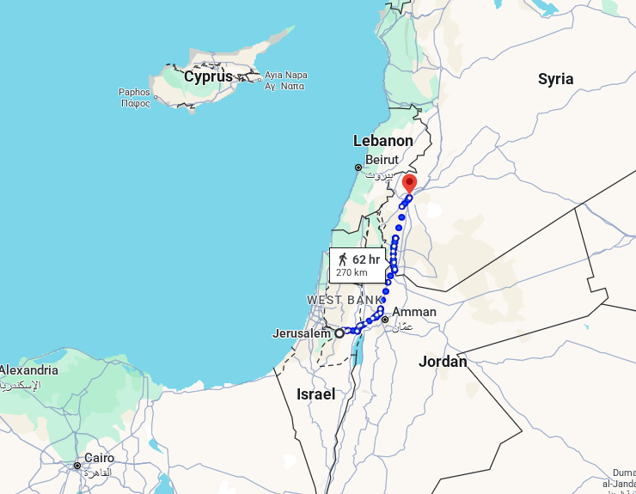
大马士革(Damascus)
司提反殉道以后，基督徒四散，其中一个聚集点就是大马士革。大马士革在古代原为亚兰的首都，公元前732年被亚述帝国所灭之后，一直受到外族统治，计有巴比伦、波斯、马其顿等。
大马士革离耶路撒冷约150哩，我们知道当时城内有不少犹太人，因为公元66年尼禄大屠杀时，有一万以上的犹太人在此被杀。罗马帝国曾经赋予耶路撒冷的大祭司权力，可以从帝国其他地区提解犹太犯人。因此，扫罗到大祭司那里，要求他写公文，到大马士革去抓犹太的基督徒回耶路撒冷受审。

Slide 23
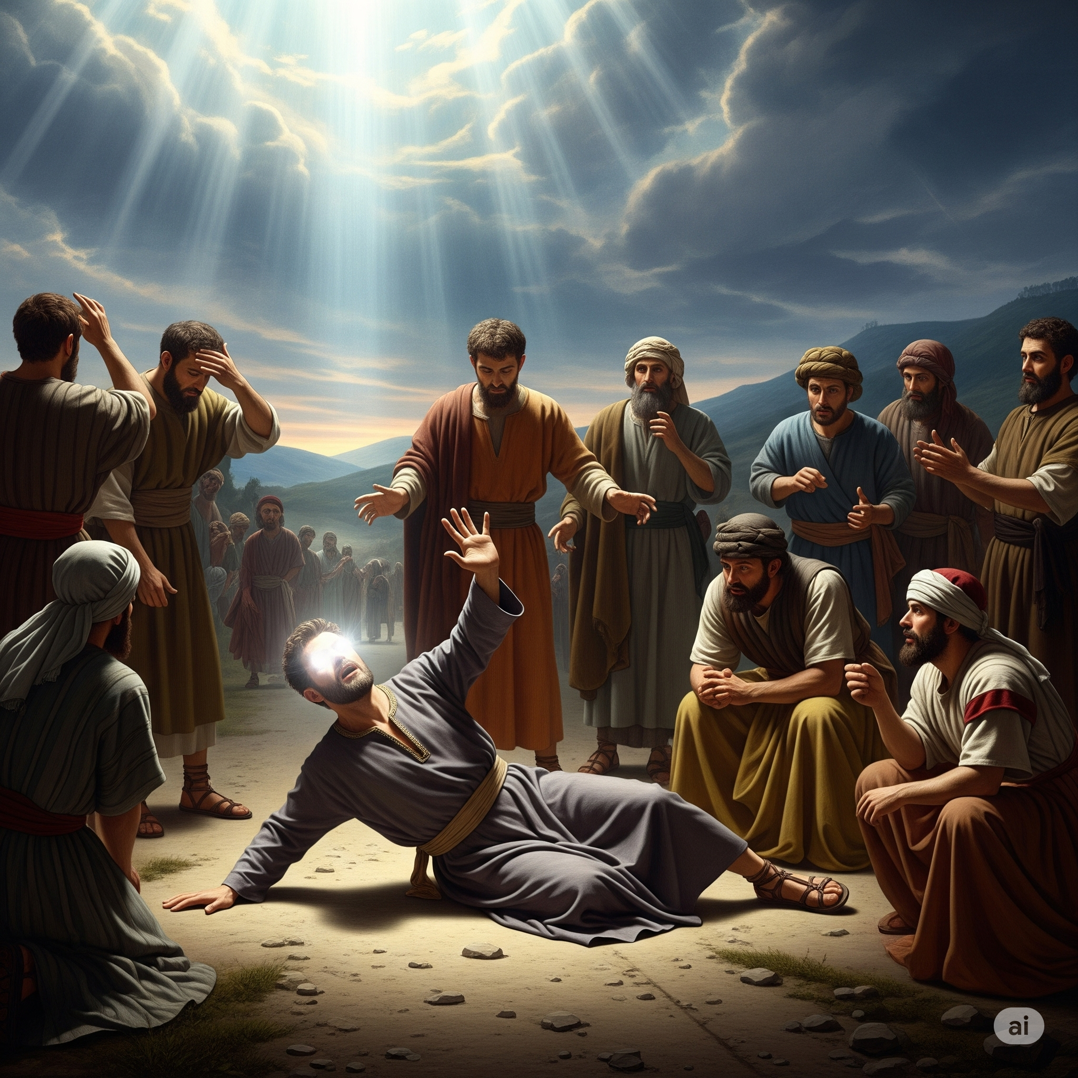
大马士革(Damascus)的路上
使徒行传 22 ⁶ 我将到大马士革，正走的时候，约在晌午，忽然从天上发大光，四面照着我。 ⁷ 我就仆倒在地，听见有声音对我说：‘扫罗，扫罗，你为什么逼迫我？’ ⁸ 我回答说：‘主啊，你是谁？’他说：‘我就是你所逼迫的拿撒勒人耶稣。’ ⁹ 与我同行的人看见了那光，却没有听明那位对我说话的声音。 ¹⁰ 我说：‘主啊，我当做什么？’主说：‘起来！进大马士革去，在那里要将所派你做的一切事告诉你。’

Slide 24
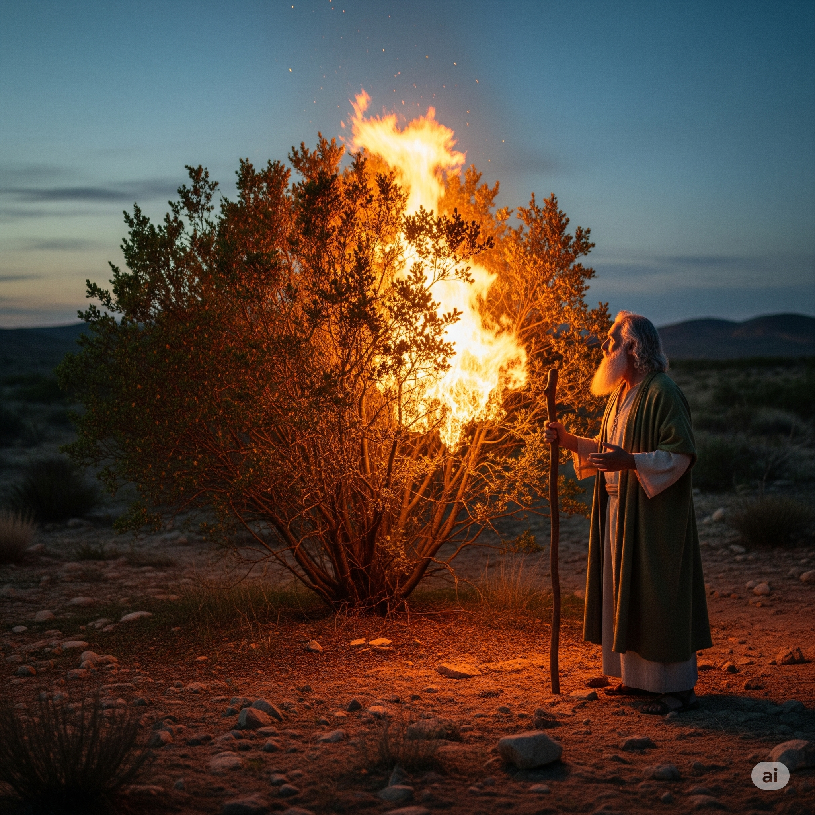
摩西在荆棘火焰里遇见神
出埃及记 3:1-6（和合本）
1 摩西牧养他岳父米甸祭司叶忒罗的羊群，一日领羊群往野外去，到了神的山，就是何烈山。
2 耶和华的使者从荆棘里火焰中向摩西显现。摩西观看，不料，荆棘被火烧着，却没有烧毁。
3 摩西说：“我要过去看这大异象，这荆棘为何没有烧坏呢？”
4 耶和华神见他过去要看，就从荆棘里呼叫说：“摩西！摩西！”他说：“我在这里。”
5 神说：“不要近前来，当把你脚上的鞋脱下来，因为你所站之地是圣地。”
6 又说：“我是你父亲的神，是亚伯拉罕的神，以撒的神，雅各的神。”摩西蒙上脸，因为怕看神。

Slide 25
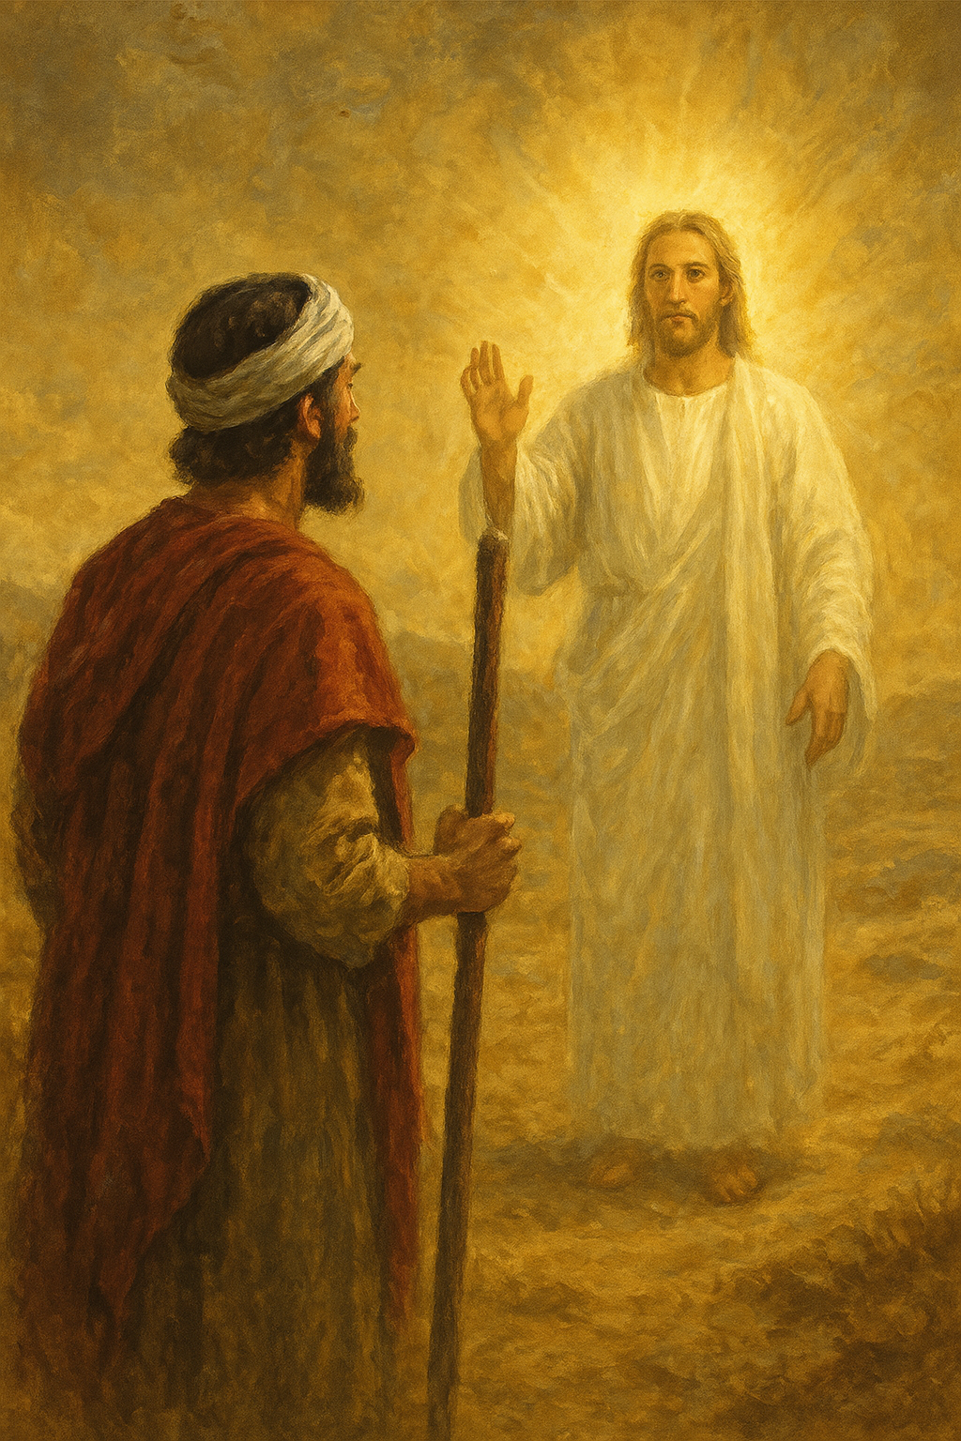
约书亚记在耶利哥城附近遇见耶和华
约书亚记 5 ¹³ 约书亚靠近耶利哥的时候，举目观看，不料，有一个人手里有拔出来的刀，对面站立。约书亚到他那里，问他说：“你是帮助我们呢，是帮助我们敌人呢？” ¹⁴ 他回答说：“不是的，我来是要做耶和华军队的元帅。”约书亚就俯伏在地下拜，说：“我主有什么话吩咐仆人？” ¹⁵ 耶和华军队的元帅对约书亚说：“把你脚上的鞋脱下来，因为你所站的地方是圣的。”约书亚就照着行了。

Slide 26
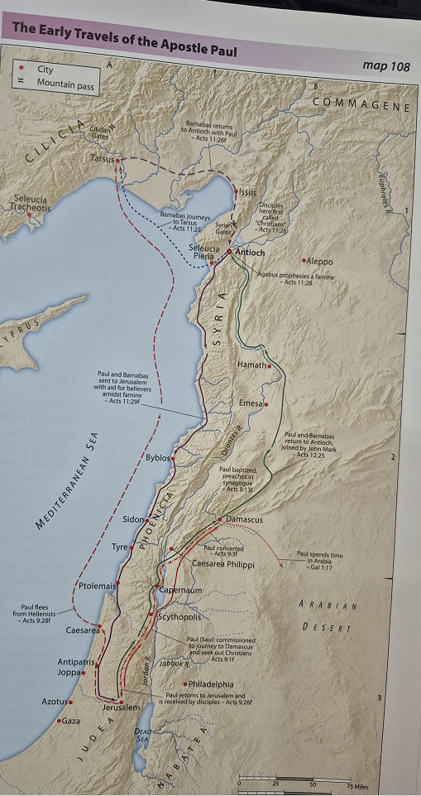
三、默默地传道
保罗年代的考证
1.耶路撒冷遭遇饥荒：在公元46年
  使徒行传11:27-30提到克劳第年间有饥荒，安提阿教会派巴拿巴和保罗将捐款送到耶路撒冷，这是约在公元44-48年间发生的事。历史上记载，埃及在45-46年间粮食很贵；而犹太史学家约瑟夫也说，44-48年间有饥荒。有可能饥荒最严重的时期是在公元46年。
2.保罗逃离大马士革：在公元34-40年间
3.保罗悔改信主：在公元33-36年间
耶稣的年龄：
他通常被认为出生在公元前4年至公元前6年之间。
他大约在公元30年至公元33年之间被钉十字架并复活。
因此，耶稣在世上的时间大约是 33岁左右。
保罗的年龄：
他（原名扫罗）通常被认为出生在公元3年到公元10年之间。
他殉道于公元64年至公元68年之间。
因此，保罗的寿命大约是 60岁左右。

Slide 27
三、默默地传道
保罗传的福音是从神来的
加拉太书 1: 11 弟兄们，我告诉你们，我素来所传的福音不是出于人的意思。 ¹² 因为我不是从人领受的，也不是人教导我的，乃是从耶稣基督启示来的。 ¹³ 你们听见我从前在犹太教中所行的事，怎样极力逼迫、残害神的教会， ¹⁴ 我又在犹太教中，比我本国许多同岁的人更有长进，为我祖宗的遗传更加热心。 ¹⁵ 然而，那把我从母腹里分别出来，又施恩召我的神， ¹⁶ 既然乐意将他儿子启示在我心里，叫我把他传在外邦人中，我就没有与属血气的人商量， ¹⁷ 也没有上耶路撒冷去见那些比我先做使徒的，唯独往阿拉伯去，后又回到大马士革。

Slide 28
三、默默地传道
悔改与预备时期 (约公元34-47年)
地点: 大马士革、亚拉伯、大数、安提阿
事件:
  约公元34年: 在前往大马士革的路上遇见复活的耶稣，双目失明，后由亚拿尼亚帮助恢复视力并受洗。
  约公元34-37年: 前往亚拉伯（今沙特阿拉伯）的旷野，独自与神相交并领受启示，之后回到大马士革。
  约公元37年: 第一次回到耶路撒冷，只停留了15天，并见了彼得。
  约公元37-47年: 回到故乡大数传福音，后被巴拿巴邀请至安提阿，一同服事当地教会。

Slide 29
三、默默地传道
悔改与预备时期 (约公元34-47年)
在大马士革住一些日子：他一方面和门徒同住，一方面在各会堂里宣传耶稣，说他是上帝的儿子。听到的人都感到很惊讶，因为大家都知道他过去正是逼迫求告这名的人，而且他来大马士革的目的就是要捆绑这些人，带他们到祭司长那里去。然而扫罗不顾一切，驳倒犹太人，证明耶稣是基督。
往阿拉伯去：扫罗在写加拉太书时提到，他在初信主之后，并没有立刻到耶路撒冷去造访使徒们，与他们交通、讨论，反而一个人前往阿拉伯(加1:16-17)。
加拉太书 1: 12 因为我不是从人领受的，也不是人教导我的，乃是从耶稣基督启示来的。

Slide 30
三、默默地传道
悔改与预备时期 (约公元34-47年)
回到大马士革：加拉太书1:17说，他从阿拉伯又回到大马士革去，这时候，他所面临的却是生命的危险，因为犹太人已经商议好了要杀他(徒9:23-24)。
逃离大马士革：这一次，扫罗离开大马士革可以说十分紧张。由于犹太人白天晚上都在城门口守候要杀他，门徒只好在夜间，用筐子将他从城墙上缒下去(徒9:23-25)。保罗后来回顾这件事时说，不但犹太人要杀他，亚哩达王手下的提督也把守大马士革城，要捉拿他(林后11:32-33)。
使徒行传 9 :23 过了好些日子，犹太人商议要杀扫罗， ²⁴ 但他们的计谋被扫罗知道了。他们又昼夜在城门守候，要杀他。 ²⁵ 他的门徒就在夜间用筐子把他从城墙上缒下去。 ²⁶ 扫罗到了耶路撒冷，想与门徒结交，他们却都怕他，不信他是门徒。 ²⁷ 唯有巴拿巴接待他，领去见使徒，把他在路上怎么看见主，主怎么向他说话，他在大马士革怎么奉耶稣的名放胆传道，都述说出来。

Slide 31
三、默默地传道
悔改与预备时期 (约公元34-47年)
上耶路撒冷：他信主已经过了三年(加1:18)。扫罗在耶路撒冷与彼得同住了十五天，其他的使徒，除了主耶稣的兄弟雅各，都未与他见面(加1:18-19)。后来，扫罗在殿里祷告魂游象外时，得主指示要赶紧离开耶路撒冷，他并接受主差遣，往外邦人那里去传福音(徒22:17-21)。
下凯撒利亚，往大数去：由于扫罗在耶路撒冷放胆传道，又跟说希腊话的犹太人辩论，他们想要杀他，弟兄们就送他下凯撒利亚，往大数去(徒9:28-30)。他就在叙利亚，基利家一带传福音，叫各教会的人为了他，将荣耀归给上帝(加1:21-24)。这段时期比较长，约有十年之久
使徒行传 22 :17 “后来我回到耶路撒冷，在殿里祷告的时候魂游象外， ¹⁸ 看见主向我说：‘你赶紧地离开耶路撒冷，不可迟延。因你为我作的见证，这里的人必不领受。’ ¹⁹ 我就说：‘主啊，他们知道我从前把信你的人收在监里，又在各会堂里鞭打他们。 ²⁰ 并且你的见证人司提反被害流血的时候，我也站在旁边欢喜，又看守害死他之人的衣裳。’ ²¹ 主向我说：‘你去吧！我要差你远远地往外邦人那里去。’”

Slide 32
三、默默地传道
悔改与预备时期 (约公元34-47年)
到安提阿去：巴拿巴到大数去找扫罗，带他到安提阿去，他们在安提阿教会一起配搭事奉，有一年之久(徒11:25-26)，巴拿巴可以说是提拔扫罗的人。安提阿教会后来成为向外邦宣教的一个重要据点。
第二次到耶路撒冷：使徒行传11:27-30提到有一个先知，名叫亚迦布，他藉着圣灵指明天下将有大饥荒，这事到克劳第年间果然有了。由于饥荒，安提阿教会捐了一些钱要给犹太的弟兄们，他们把钱托给巴拿巴和扫罗带去(徒11:29-30)。加拉太书2:1保罗提到过十四年之后，他和巴拿巴再度上耶路撒冷，同行的还有提多；此次上耶路撒冷的目的是要把他们向外邦人传福音的事，向弟兄们报告。加拉太书2:1所提的这一次，可能与使徒行传11:27-30所提的同一次，也有可能是稍后在第一次宣教旅途结束时上耶路撒冷的那一次(徒15:1-5)。
回到安提阿：巴拿巴和扫罗在耶路撒冷办完了安提阿教会所交待捐款的事，就回安提阿去了，这一次，他们带了称呼马可的约翰同去(徒12:25)。

Slide 33
四、保罗的使命
保罗蒙召，有一个特别的使命，就是要向外邦人传福音。他在前往大马士革的路上，见到大光的异象时，说了两句话：「主啊，你是谁？」(徒22:8)(注11)「主啊，我当作甚么？」(徒22:10)遇见主、认识主的人，下一步要问、要做的就是，「我当作甚么？」其实，也只有遇见主、认识主的人，才能够找到自己的定位。
保罗信主之后，上帝在另一个异象中对亚拿尼亚说，「他是我所拣选的器皿，要在外邦人和君王，并以色列人面前宣扬我的名。」(徒9:15)亚拿尼亚把这一番话告诉扫罗，扫罗一定记得清清楚楚。因此，后来当他向犹太人辩白时就曾转述亚拿尼亚的话说，「你要将所看见的，所听见的，对着万人为他(耶稣)作见证」(徒22:15)他也提到在耶路撒冷亲自得到主的指示，吩咐他在外邦人中传福音(徒22:17-21)。

Slide 34
四、保罗的使命
使徒行传 13:44-51 到下安息日，合城的人几乎都来聚集，要听神的道。 ⁴⁵ 但犹太人看见人这样多，就满心嫉妒，硬驳保罗所说的话，并且毁谤。 ⁴⁶ 保罗和巴拿巴放胆说：“神的道先讲给你们原是应当的，只因你们弃绝这道，断定自己不配得永生，我们就转向外邦人去。 ⁴⁷ 因为主曾这样吩咐我们说：‘我已经立你做外邦人的光，叫你施行救恩，直到地极。’” ⁴⁸ 外邦人听见这话，就欢喜了，赞美神的道，凡预定得永生的人都信了。 ⁴⁹ 于是主的道传遍了那一带地方。 ⁵⁰ 但犹太人挑唆虔敬、尊贵的妇女和城内有名望的人，逼迫保罗、巴拿巴，将他们赶出境外。 ⁵¹ 二人对着众人跺下脚上的尘土，就往以哥念去了。

Slide 35
四、保罗的使命
他对反对的犹太人说：「主曾这样吩咐我们说：我已经立你作外邦人的光，叫你施行救恩，直到地极。」(徒13:47)他们和称为教会柱石的雅各、使徒彼得、约翰曾经行右手相交之礼，他们要往外邦人那里去，而雅各、彼得、约翰则往受割礼的人，亦即犹太人那里去(加2:9)。
加拉太书 3:28
并 不 分 犹 太 人 、 希 利 尼 人 ， 自 主 的 、 为 奴 的 ， 或 男 或 女 ， 因 为 你 们 在 基 督 耶 稣 里 都 成 为 一 了 。

Slide 36
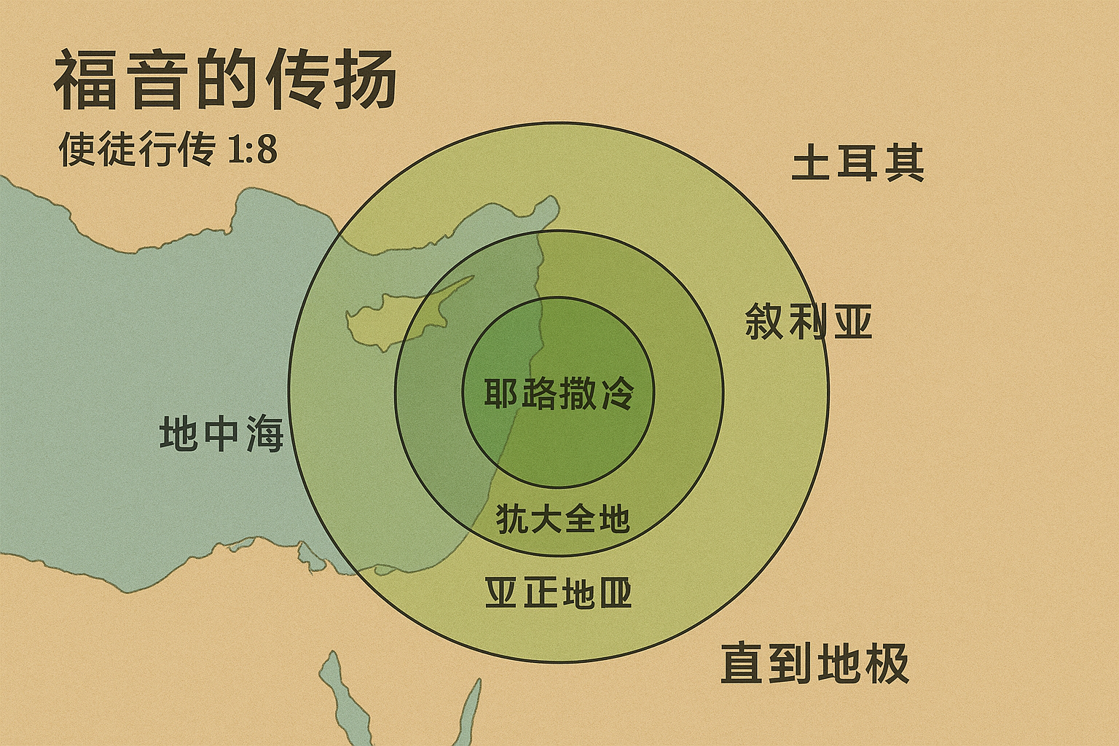
李白《将进酒》：天生我材必有用
君不见，黄河之水天上来，奔流到海不复回。
君不见，高堂明镜悲白发，朝如青丝暮成雪。
人生得意须尽欢，莫使金樽空对月。
天生我材必有用，千金散尽还复来。
烹羊宰牛且为乐，会须一饮三百杯。
岑夫子，丹丘生，将进酒，君莫停。
与君歌一曲，请君为我倾耳听。
钟鼓馔玉不足贵，但愿长醉不复醒。
古来圣贤皆寂寞，惟有饮者留其名。
陈王昔时宴平乐，斗酒十千恣欢谑。
主人何为言少钱，径须沽取对君酌。
五花马，千金裘，呼儿将出换美酒，与尔同销万古愁。
思考一下：我们信主之后，从主得到的异象或者使命是什么？我们在行使从主而来的使命吗？保罗的使命对我们的鞭策？

Slide 37
使命人生：认识、信靠、活出基督
特征 | 摩西 (Moses) | 约书亚 (Joshua) | 保罗 (Paul)
遇见神的地点 | 米甸的旷野，在燃烧的荆棘中。 | 约旦河畔的沙漠，在摩西去世后神直接的呼召。 | 大马士革的路上，被天上的光所击倒。
转变前的身份与状态 | 米甸的牧羊人。曾经的埃及王子，因杀人而逃亡。 | 摩西的助手和仆人。一位忠心的副手和军事领袖。 | 法利赛人，迫害者。狂热地追捕和残害基督徒。
遇见神的方式 | 神以异象和声音亲自显现并说话。 | 神以声音向他说话，命令他接替摩西。 | 复活的耶稣以大光和声音亲自显现。
核心转变 | 从逃亡者到领袖。从安稳的牧羊人变为以色列的立法者和救赎者。 | 从仆人到接班人。从忠实的副手变为以色列的元帅和征服者。 | 从仇敌到使徒。从教会的迫害者变为外邦人的使徒。
转变后的一致反应 | 顺服神的呼召，尽管有犹疑，最终还是去了埃及。 | 刚强壮胆，顺服神的命令，准备进入应许之地。 | 立即顺服，立刻停止迫害，并询问当做何事。
生命的驱动力 | 神的同在和命令。他完全依赖神的能力和指引。 | 神的应许和话语。他刚强壮胆，完全信靠神的应许。 | 基督的爱和使命。他以传福音为生命的核心，为此舍弃一切。
最终成就 | 带领以色列人出埃及，在西奈山领受律法。 | 带领以色列人进入和征服迦南地。 | 将福音传向外邦世界，写下了大部分新约书信。
如何体现“天生我才必有用” | 神使用他在埃及所学的领导力，以及在旷野学会的谦卑与忍耐。 | 神使用他的忠诚和军事才能，使他成为征服迦南地的器皿。 | 神使用他的法利赛背景和罗马公民身份，使他能向犹太人和外邦人传福音。

Slide 38
思考问题
你是否有令别人羡慕的出生背景或国籍？它可以在上帝手中被主所使用吗？
如果你对原先所排斥的东西，后来却发现它是对的，或以为自己原先所作所想是对的，后来却发现是错了，你会有什么样的感觉?你会有何种反应?你有这样的经验吗？
扫罗是如何信主的？你是如何信主的？你会不会羡慕像保罗或某某人那样信主的经历？
在你信主之后，有什么样的经历，使你属灵的生命有所成长？雅各书 2：14 我的弟兄们，若有人说自己有信心，却没有行为，有什么益处呢？
今天，上帝托付给你的使命是什么？你如何得知、如何执行？雅各书 2：17 人若知道行善却不去行，这就是他的罪了。

